Slide 1

《传感器与检测技术》
第15讲 总结
李川
2021年12月29日

Slide 2

目录
引言
原理篇
系统篇
应用篇
综合设计1
综合设计2

Slide 3
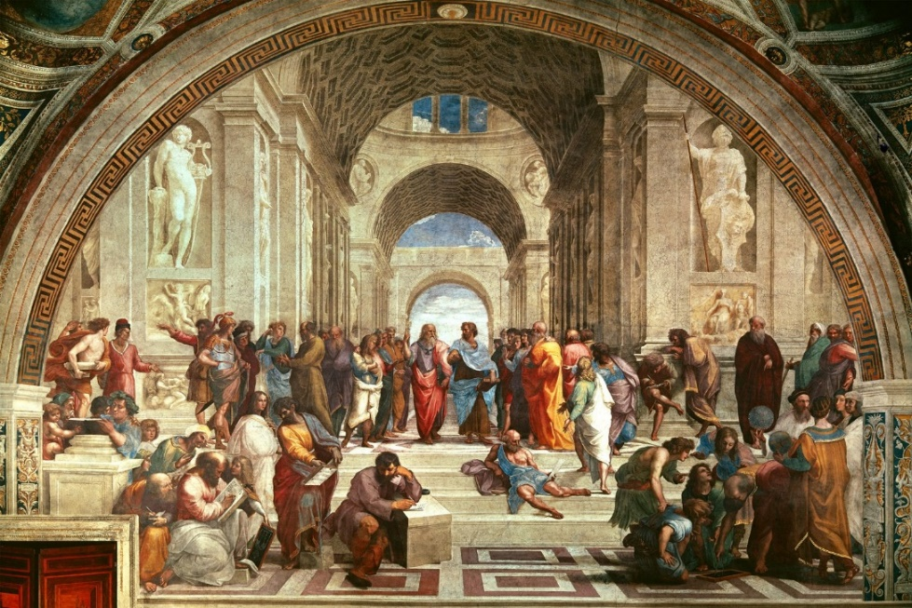
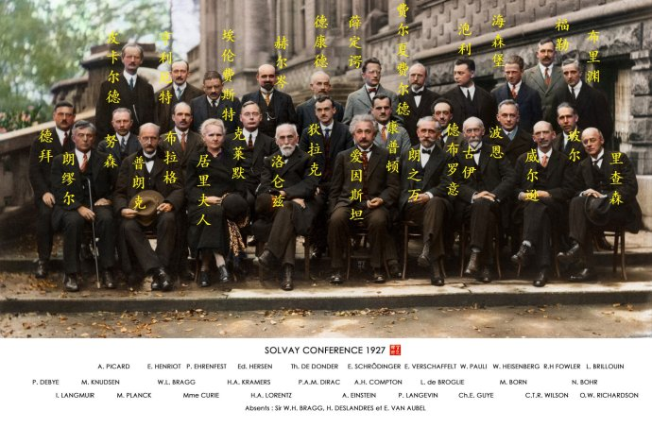
检测是科学之母
雅
典
花
园
第五届索尔维会议
本课程“管窥蠡测”，目的是从 “原子”、“比特”等重要概念，引入“测量、传感器”，展现现代科学技术的发展及其与社会的关系，进而讨论《传感器与检测技术》。

Slide 4
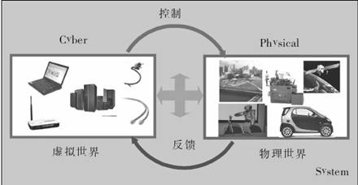
物理信息融合系统

Slide 5
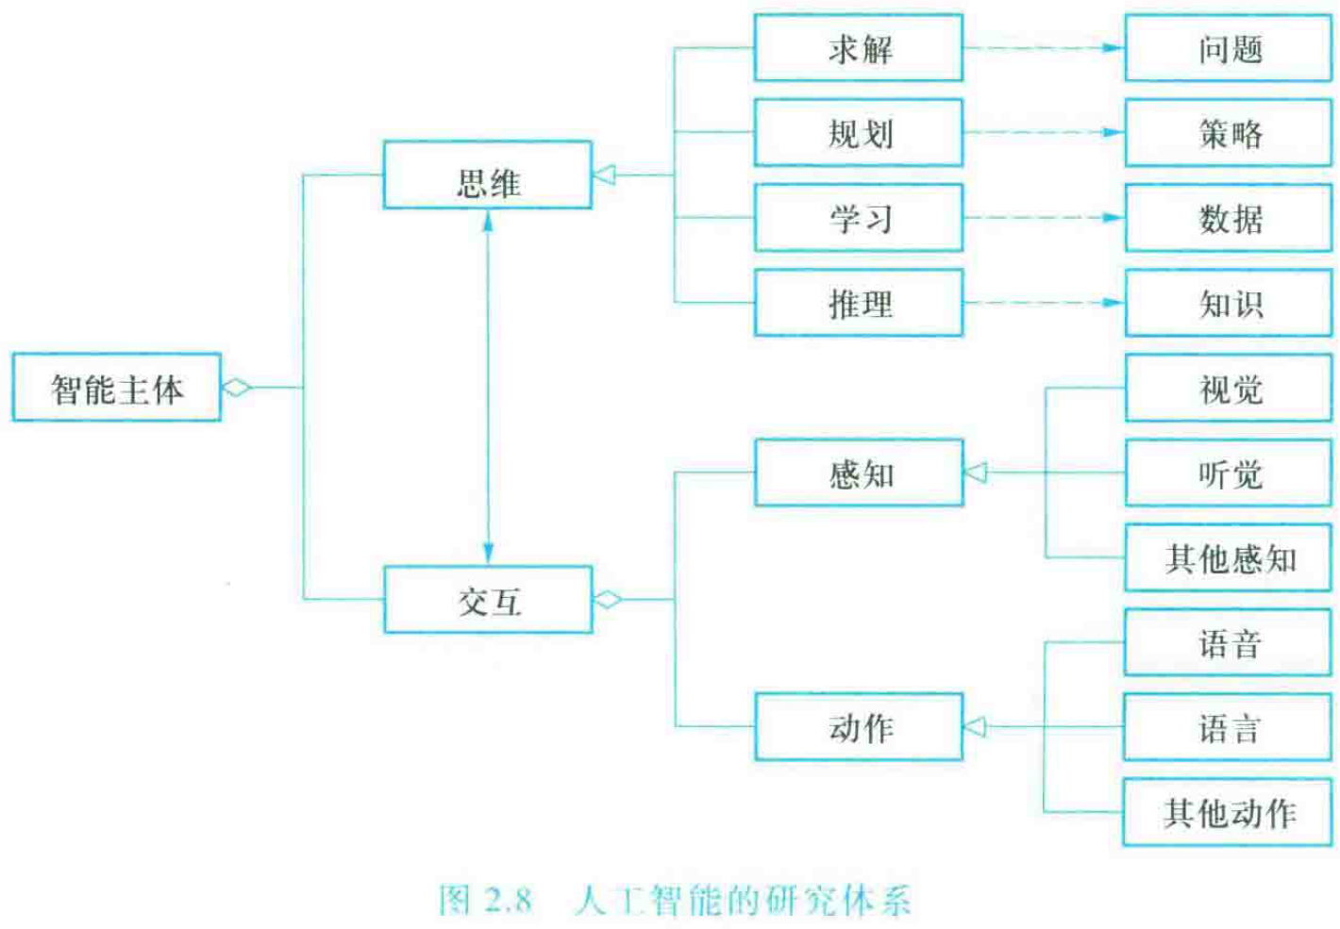
人工智能的研究体系

Slide 6
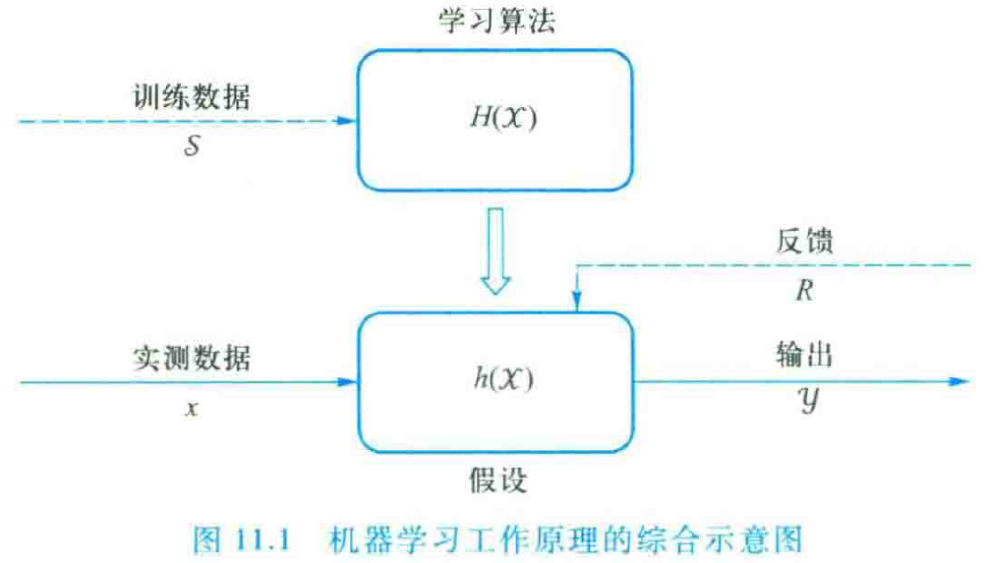
机器学习的工作原理图

Slide 7
目录
引言
原理篇
系统篇
应用篇
综合设计1
综合设计2

Slide 8
信息传感与能量转换
传感器所用敏感功能材料的物性与材料的基本结构有关，即构成原子、分子和晶体以及相互运动和相互作用形成敏感功能材料的特性。
原子（直径约为10⁻¹⁰ m）由电子和原子核（直径约为10⁻¹⁴ m）组成。原子核中的质子数被称为原子序数Z，它不仅表明了一个完整原子中轨道电子的数目，还界定了该原子所属的化学元素。

Slide 9
金属传感器
信息传感与能量转换：电阻、电感、电容、振弦（频率）、热电偶（ Seebeck效应）
传感器的基本结构=传感元件+弹性（敏感）元件
传感器：电阻应变片、振弦式传感器、热电偶
传感系数：灵敏度
特色传感方法：差动式传感器
传感参量响应：应变、温度、机械参量

Slide 10
半导体传感器
信息传感与能量转换：荷电粒子（电子或空穴）
传感器的基本结构=传感元件+弹性（敏感）元件
传感器：电阻、压电、Hall、光电、 ISFET
传感系数：灵敏度
传感参量响应：应变、温度、压电（可逆）、光、图像、生化参量

Slide 11
光纤传感器
信息传感与能量转换：光波
传感器的基本结构=传感元件+弹性（敏感）元件
传感器：振幅、相位、频率、偏振、 波长、光纤Bragg光栅、Rayleigh、Raman、Brillouin
传感系数：灵敏度
传感参量响应：应变、温度、位移、速度、转动、电流、磁场、电场等

Slide 12
生物传感器
信息传感与能量转换：生物功能性膜
传感器的基本结构=生物功能性膜+传感元件
传感器：酶、微生物、基因、免疫、仿生、生物芯片、有机材料
传感系数：灵敏度、分辨率
传感方法：特异性结合
传感参量响应：酶、基因、免疫、人体感受、集成，以及应变、温度、机械参量等

Slide 13
波式与场式传感器
信息传感与能量转换：波、场
传感器的基本结构=波、场调制
传感器：发射端+接收端
传感系数：A信号、B图
传感方法：振幅、频率、相位
传感参量响应：电磁波、电场、磁场、声波、引力波等

Slide 14
目录
引言
原理篇
系统篇
应用篇
综合设计1
综合设计2

Slide 15
测量
测量是按照某种规律，用数据来描述观察到的现象，即对事物作出量化描述。测量是对非量化实物的量化过程，主要包括仪器或量具、标准、操作、方法、夹具、软件、人员、环境和假设的集合。
ISO/TS16949标准提供了一种测量系统分析方法（Measurement Systems Analysis，MSA）。
测量系统的目的是确定所使用的数据是否可靠；评估新的测量仪器；将两种不同的测量方法进行比较；对可能存在问题的测量方法进行评估；确定并解决测量系统误差问题。测量系统具有统计特性。

Slide 16
工业
工业4.0包含由集中式控制向分散式增强型控制的基本模式转变，建立高度灵活的个性化和数字化的产品与服务的生产模式，包括两大主题：（1）智能工厂重点研究智能化生产系统及过程，以及网络化分布式生产设施的实现；（2）智能生产主要涉及整个企业的生产物流管理、人机互动以及3D技术在工业生产过程中的应用等。
工业4.0时代将终结不同现场总线的混乱局面，产生基于具有实时能力的WLAN或以太网的一种互联网协议。

Slide 17
坚强智能电网
电力是国家的经济命脉，是支撑国民经济的重要基础设施，电力系统的发展程度与技术水平是一个国家国民经济发展水平的重要标志。
2001年，美国电力科学院提出了智能电网的概念。
2005年，欧洲提出了超级智能电网的概念。
2009年，中国国家电网公司提出了坚强智能电网。
物联网技术可广泛应用于智能电网从发电、输电、变电、配电到用电的各个环节，全方位提高智能电网各个环节的信息感知深度与广度，支持电网的信息流、业务流与电力流的可靠传输，以实现电力系统的智能化管理。

Slide 18
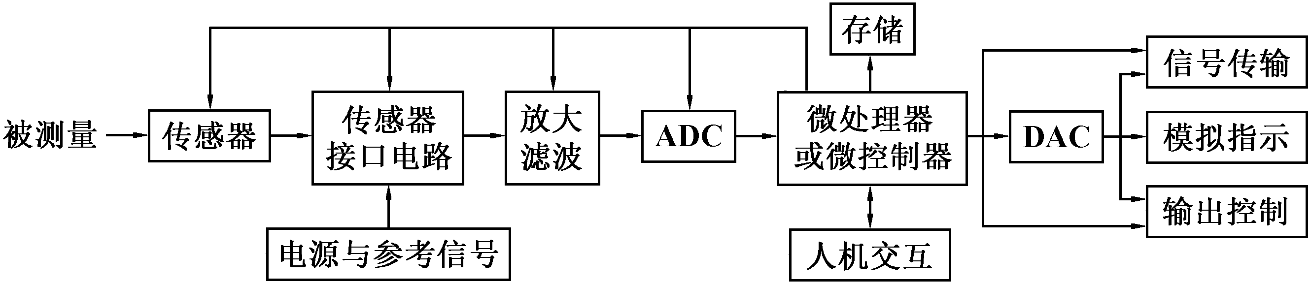
测量系统
测量系统是实现信号测量目标而形成的整体，包括：（1）主动或被动式测量系统取决于测量过程中是否向被测对象施加能量；（2）敏感元件从被测介质接受能量，产生一个与被测物理量有某种函数关系的输出；（3）变量转换将原始敏感元件的输出变换成适于处理的变量；（4）变量控制在保持变量物理性质不变的条件下，根据固定规律仅改变变量数值；（5）数据传输实现测量系统中的数据传输；（6）人机交互显示、存储和交流结果；（7）数据处理对信号进行处理和变换，比如：信号放大、滤波、运算、线性化、A/D或D/A转换等。

Slide 19
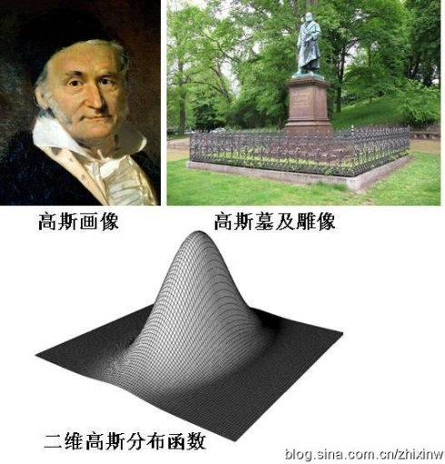
测量误差
18世纪末，Gauss创建误差理论，测量误差是测量结果与被测量真值之差。在计量技术规范中，真值是指被测量能被完善地确定并能排除所有测量上的缺陷时，通过测量所得到的量值。测量的目的是得到尽量接近真值的可靠测量结果，或对测量数据的最终应用目的是足够精确的，即真值的最可信赖值。通常用更高精度仪器上测量得到的量值或上级计量部门传递的量值来代替真值，即实际值或约定真值。

Slide 20
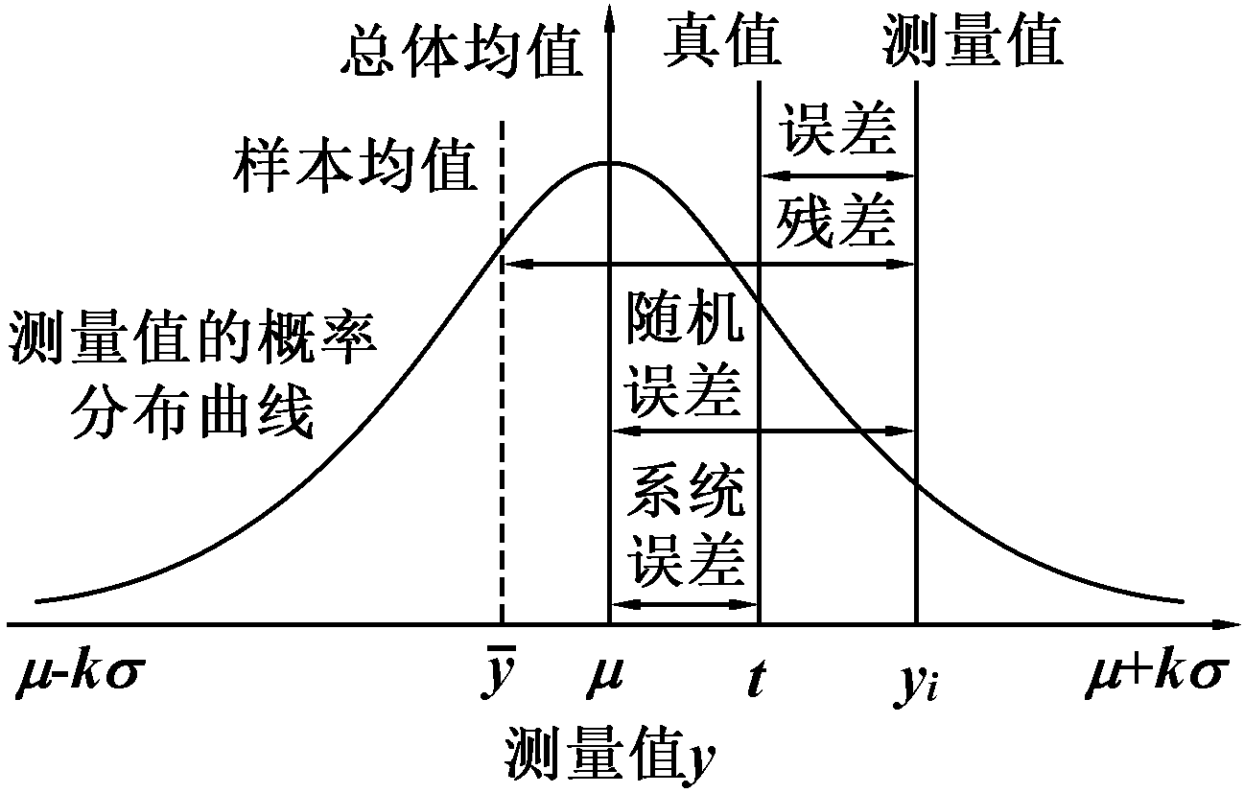
测量误差分布图
误差存在，测得值y_{i}与实际值t不重合，设测得值呈正态分布N(m，σ)，则分布曲线在数轴上的位置m决定了系统误差的大小，曲线的形状σ决定了随机误差的分布范围[m-kσ，m+kσ]及其在范围内取值的概率。

Slide 21
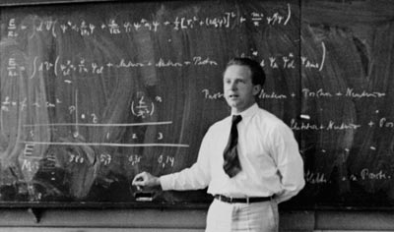
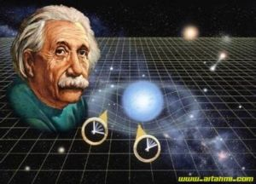
不确定度评定
1927年，海森堡在1927年首先提出测量一对共轭量的误差（标准差）的乘积必然大于常数h/2π（h是普朗克常数），即海森堡不确定性原理。
不确定度由测量中的随机影响引起，在大量重复试验下，对试验结果的数据作统计分析处理后，呈现统计规律性，即概率分布规律。
基于频率的客观概率
基于信任度的主观概率

Slide 22
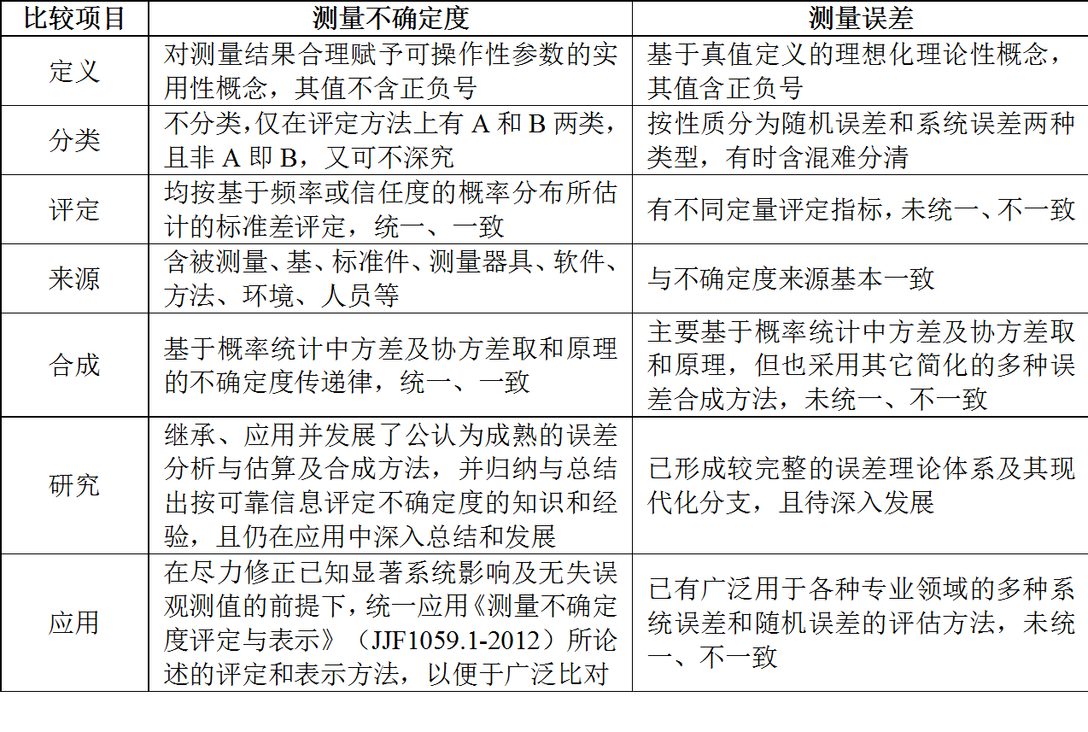
测量误差与测量不确定度的区别

Slide 23
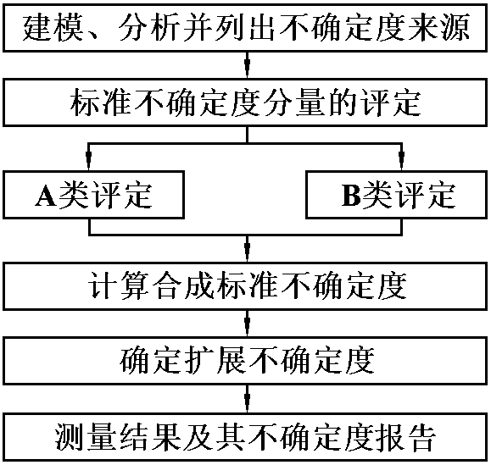
测量不确定度的评定过程

Slide 24
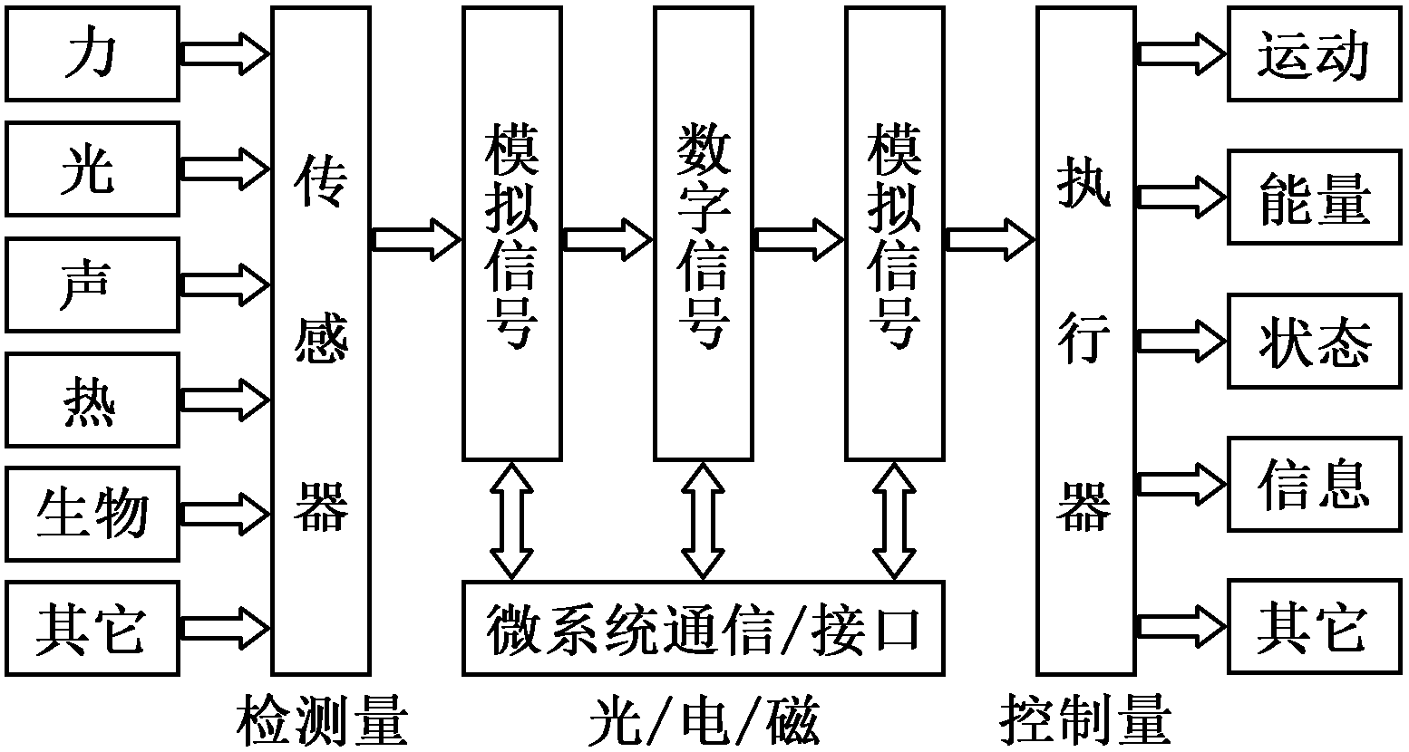
微机电系统的结构
MEMS的核心元件主要包含传感元件或执行元件与信号处理单元，是一个力、电、磁、热等物理场耦合的非线性系统，且多属于强耦合非线性，多物理场耦合问题是不同MEMS装置系统水平模拟的核心。

Slide 25
微机电系统的结构
MEMS的核心元件主要包含传感元件或执行元件与信号处理单元，是一个力、电、磁、热等物理场耦合的非线性系统，且多属于强耦合非线性，多物理场耦合问题是不同MEMS装置系统水平模拟的核心。

Slide 26

35个氙原子组成的IBM三个字母
1989年，美国圣荷塞IBM阿尔马登研究所的D. M. Eigler等在液氦温度（4.2 K）和超真空环境中用STM将Ni（110）表面吸附的Xe（氙）原子逐一搬迁，以35个Xe原子排成IBM三个字母，每个字母高5 nm，Xe原子间最短距离约为1 nm。原子搬迁的方法是使显微镜探针针尖对准选中的Xe原子，针尖接近Xe原子，使原子间作用力达到让Xe原子跟随针尖移动到指定位置而不脱离Ni表面。

Slide 27
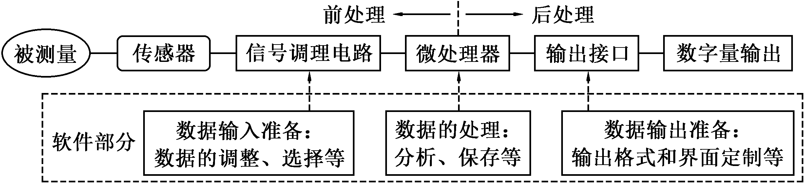
智能传感器系统
智能传感器源于NASA的健康管理综合系统（ISHM），传感器采集信息，使用嵌入信息资料等专业知识处理，综合采集信息及先验知识并以此为依据组建成健康系统。
智能传感器将传感器检测信息的功能与微处理器的信息处理功能有机地结合在一起，充分利用微处理器进行数据分析和处理，并能对内部工作过程进行调节和控制，实现自诊断、自校准、自补偿及远程通信等功能，提高采集数据质量。

Slide 28
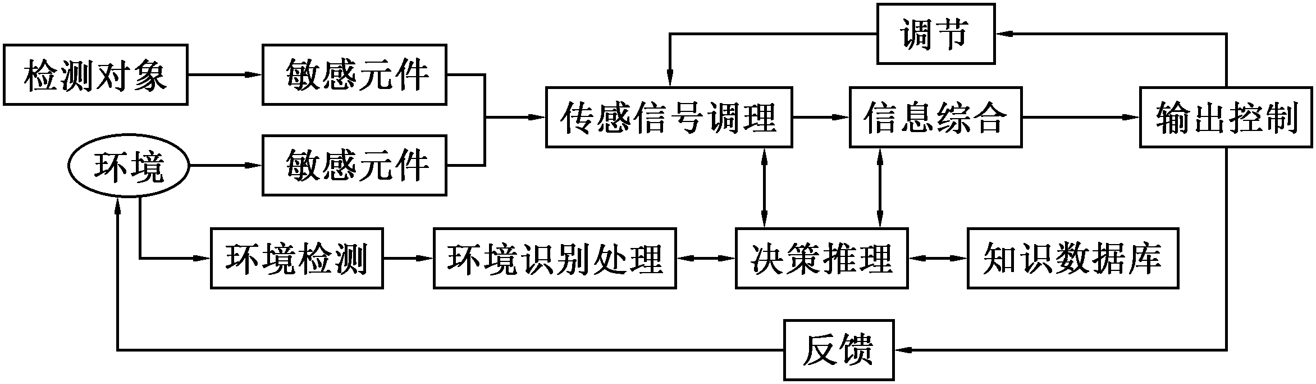
智能检测系统
智能检测系统以计算机为核心，以检测和智能化处理为目的，传感信号处理系统以传感信号调理为主，敏感元件感受被测参数，经信号调理电路可实现自动量程转换、自动校正、自动补偿等功能。检测智能化有两类主要方法：（1）传感信号处理方法；（2）以知识为基础的决策处理方法，知识处理系统涉及知识库、数据库与推理机，利用显式及隐式存储知识及数据，通过专家系统、人工神经网络技术、模式识别技术等人工智能（AI）的方法，实现环境识别处理和信息融合。

Slide 29
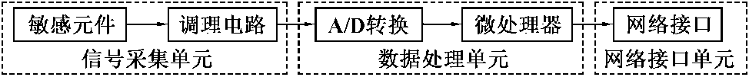
传感器网络
传感器网络是指传感器在现场级实现网络协议，使现场测控数据能接入网络传输，在网络覆盖范围内实时发布和共享，适于远程分布式测量、监视和控制。传感器网络主要由信号采集单元、数据处理单元及网络接口单元组成。传感器网络的核心是使传感器实现网络通信协议：
(1)软件方式将网络协议嵌入到传感器系统的ROM中；
(2)硬件方式采用具有网络协议的网络芯片直接用做网络接口。

Slide 30
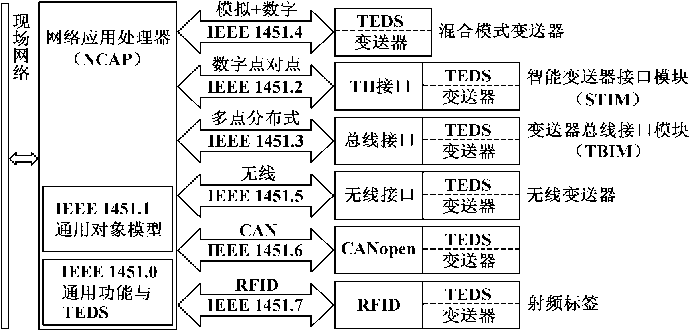
IEEE 1451标准协议体系结构
IEEE 1451将传感器分成两层模块结构，其中，网络适配处理器模块NCAP用来运行网络协议和应用硬件，可远离测量点，获得较好的电磁兼容性和通信性能；智能变换器接口模块STIM包括变送器和电子数据表格TEDS，可放置于离测量点较近的位置，便于安装、传感。IEEE 1451允许传感器通过一个通用的接口系列，来获取传感器数据。

Slide 31
目录
引言
原理篇
系统篇
应用篇
综合设计1
综合设计2

Slide 32
测量
测量是对客观事物取得定量认识的一种手段。测量是一个比较过程，即将被测量同已知量相比较，以选定被测量与选定单位的比值，这个比值（数值）同单位结合在一起称为量值。
特定目的的测量包括：检定、校准、定值、定度和标定等。

Slide 33
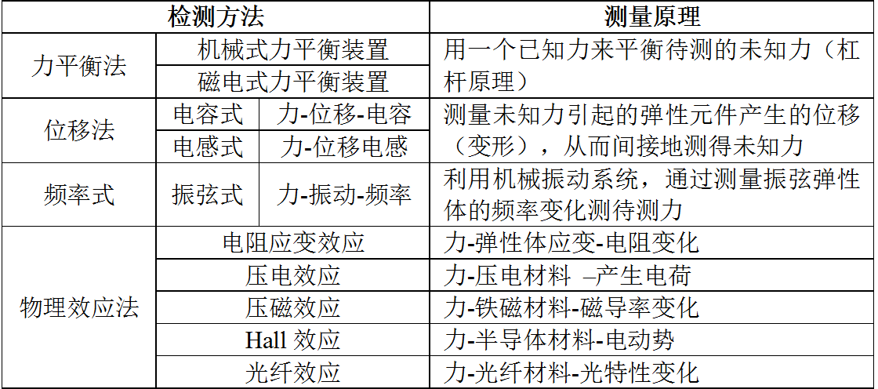
用于传感系统的弹性敏感器件
在测量过程中，敏感（弹性）元件将感受到的被测量转换成应变量或位移量等，经信号转换元件把测量参量转换成调制信号，实现相关参量的测量，制作（敏感）弹性元件的弹性合金有高弹性合金、恒弹性合金、硅材料和聚合物材料。

Slide 34
热工参量
热力学和统计物理学构成热现象理论，热力学从宏观研究物质及物质间的相互作用，热力学的三个基本定律是大量实验事实的总结；统计物理学从物质的微观结构出发，把统计力学和量子结合起来，可预测并解释平衡情况下物质的宏观特性。在工业生产中，为了保证生产过程，必须对生产过程的温度、压力、流量等重要工艺参数进行检测与优化控制。

Slide 35
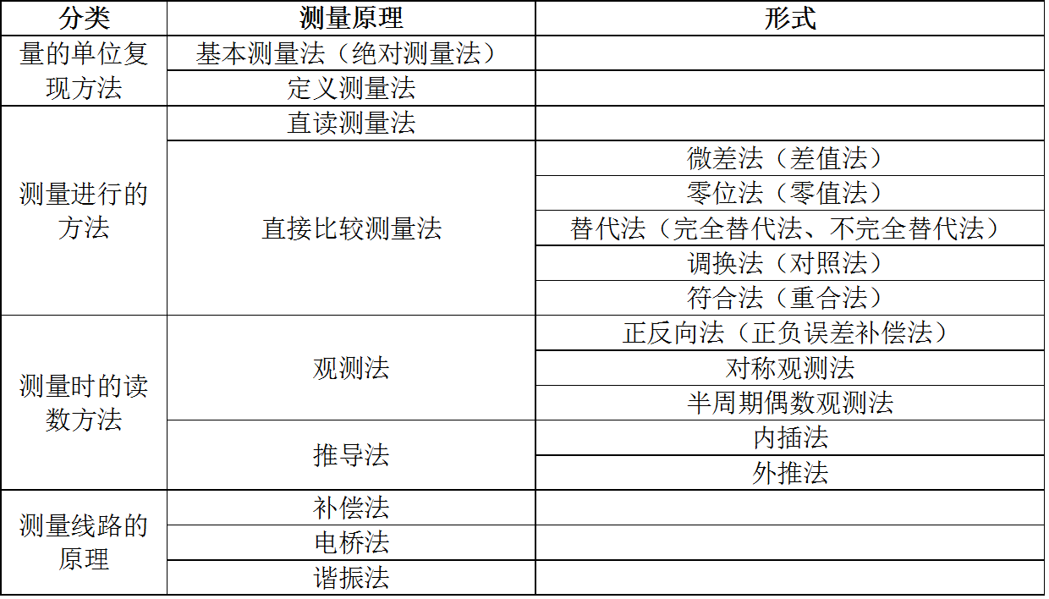
测量方法的分类
电磁计量基准包括电流基准、电压基准、电阻基准、电容基准（或电感基准）、磁感应强度基准、磁通基准和磁矩基准。随着科学技术的发展，长度、热工、力学、光学、电离辐射、标准物质等都借助各种传感器把被测量变换成电磁信号进行处理，电磁计量测试技术中的各种概念和方法也被其它学科所借鉴，电磁计量测试已成为整个计量科学的重要基础。

Slide 36
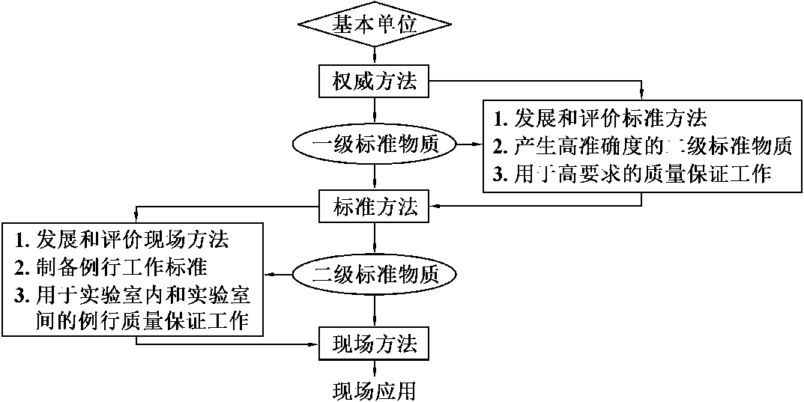
化学计量的准确一致测量系统
1975年，J. P. Cali等人提出化学准确一致测量系统，使每个实际测量可溯源到基本单位，从而保证任何时间与空间测量结果的一致性、可比性和可靠性。化学计量方法基于物理定义的方法，如分析化学中常用的称量法、Coulomb法等；随着质谱及同位素技术的发展，同位素稀释质谱法有很高的准确度。

Slide 37
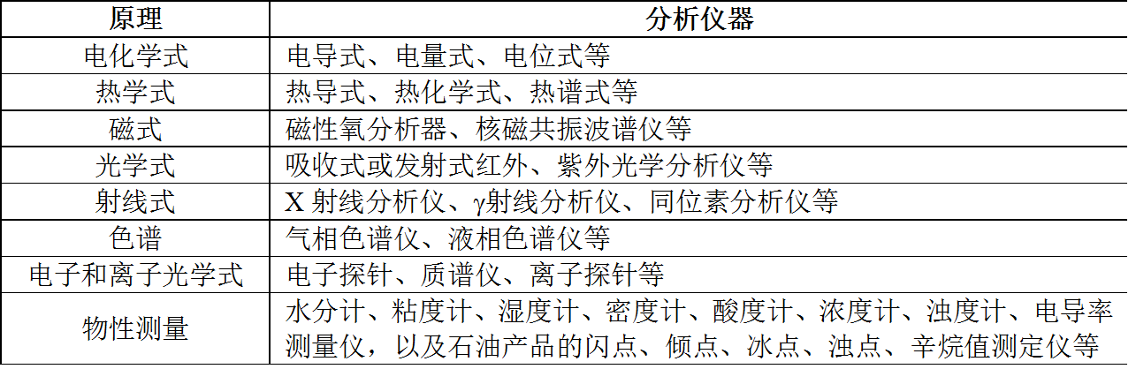
过程分析仪器
成分分析测试技术对物质的成分组成和含量以及它的各种物理、化学特性进行分析和测量，可分为：（1）实验室分析仪器由人参与操作，功能强，运行条件苛刻，分析精度较高；（2）过程分析仪器安装在现场，能自动连续取样，对试样进行预处理（抽吸、过滤、干燥等），自动进行分析、信号处理和远传。

Slide 38
生物传感器的应用
生物传感器可根据需要和所用的生物物质选择性地对待物质响应，使很多物质的选择性检测成为可能。
这些传感器改变了消耗试剂、破坏试样的传统生化检验方法，直接分析并能反复使用，操作简单，可得到电信号输出，便于自动测量，这些特点有力地促进了医学基础研究、临床诊断和环境医学的发展。

Slide 39
基因诊断
基因诊断的方法学先后建立了限制性内切酶酶谱分析、核酸分子杂交、限制性片段长度多态性连锁分析、聚合酶链反应（PCR），以及DNA传感器及DNA芯片技术等。
1985年提出人类基因组计划（Human Genome Project, HGP），把人体内约20，000~25，000个基因的密码全部解开，同时绘制出人类基因的谱图。
基因控制着人类生命的生老病死过程，随着对基因与癌症以及其他与基因有关病症的深入了解，在分子水平上检测易感物种及基因突变，对疾病的治疗及预测有着重要的意义，可望实现对疾病的早期诊断乃至超前诊断。

Slide 40
目录
引言
原理篇
系统篇
应用篇
综合设计1
综合设计2

Slide 41
综合设计题1
根据测量对象的特点，设计一种基于计算机的智能检测系统方案，具体包括：（1）传感器的工作原理（5分），（2）智能传感器系统的硬件结构（5分），（3）信号的主要智能处理流程（5分），（4）该智能传感器的应用特点（5分）。

Slide 42
目录
引言
原理篇
系统篇
应用篇
综合设计1
综合设计2

Slide 43
利用传感器网络技术，设计一种“车联网”或其它传感网络应用系统，具体包括：（1）传感节点的感知原理（5分），（2）传感器网络原理图（5分），（3）信号在传感器网络中的主要流程（5分），（4）该传感器网络的应用特点（5分）。

Slide 44



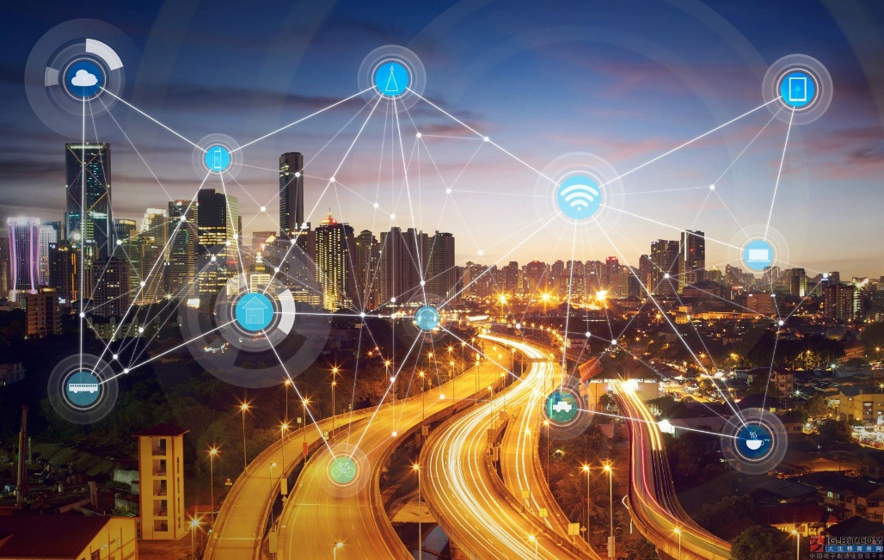
Thanks for your attention!

